Slide 1
OSMANLI DEVLETİNDE HUKUK

Slide 2
KLASİK DÖNEM OSMANLI HUKUKU

Slide 3
Osmanlı Devleti hukuk alnında kendisinden önceki Türk İslam devletleri gibi İslam hukukunu esas almıştır.
Osmanlı hukukunun oluşumunda
İslam Hukuku
Örfi Hukuk
Fethedilen Yerlerin Mevcut Hukuku

Slide 4
Bir bölgenin yönetiminde meydana gelecek köklü değişiklikler halkın yaşantısı ile vergi gelirlerini olumsuz etkileyeceğinden fethedilen yerlerin mevcut yasaları örfleri muhafaza edilirdi.

Slide 5
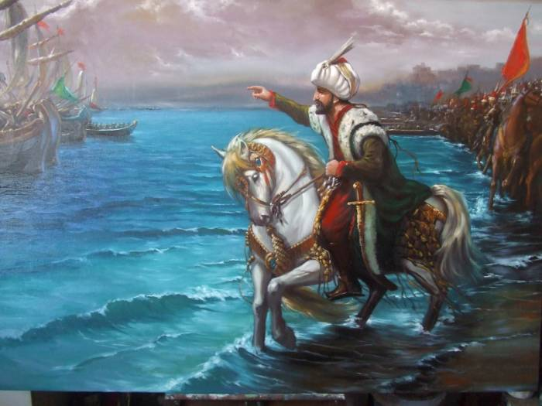
Kapsamlı şekilde kanun düzenleme çalışmaları
Merkezi otoriteyi kuvvetli tutmak için yenilikler yaparak örfi hukuku ön plana çıkarmıştır.

Slide 6
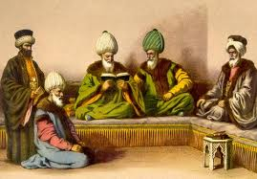
Kanunnameler daha düzenli bir yargı mekanizması oluşturmak amacıyla şeyhülislam fetvasına dayanırdı.

Slide 7
KANUNNAMENİN HAZIRLANMA AŞAMALARI
DİVAN GÖRÜŞMELERİ
FERMAN
MÜHİMME DEFTERİ
NİŞANCI
DİVAN ÜYELERİ
PADİŞAHA ARZ

Slide 8
Osmanlı kanunnameleri düzenleyişi içeriği uygulama alanı vb özelliklerine göre farklılıklar arz eder.
Kanunnamelerin çeşitliliği ve yasal düzenlemelerin çokluğu Osmanlı hukuk sisteminin gelişmişliğini göstermektedir.

Slide 9
KANUNNAMELER
1)UMUMİ KANUNNAMELER
KANUNNAME-İ ALİ OSMANİ
TEŞKİLAT KANUNNAMELERİ
CEZA ,TIMAR SİSTEMİ REAYA MALİ VERGİLER VB. İÇERMEKTEDİR.
DEVLETİN İDARE ORGANLARI,PROTOKOL ESASLARI DEVLET MEMURLARININ İDARE SUÇLARINA AİT HÜKÜMLERİ İÇERMEKTEDİR.

Slide 10
2)HUSUSİ KANUNNAMELER
ÖZEL ASKERİ GRUPLARA AİT KANUNNAMELER
İKTİSADİ GRUPLARA AİT KANUNNAMELER
KAPIKULU, EYALET ASKERLERİ DONANMA VE YARDIMCI KUVVETLER
MADENCİ, PAZAR YERLERİ,ÇİFTÇİLERE YÖNELİK HAZIRLANMIŞTIR.
SOSYAL GRUPLARA AİT KANUNNAMELER
SAVAŞ ESİRİ OLARAK ALINIP SONRA DA HASLARDA İSTİHDAM EDİLEN VE İLMİYE SINIFI İLE İLGİLİ KANUNNAMELER

Slide 11
3)FERMAN BERAT VE YASAKNAME TARZINDAKİ KANUN HÜKÜMLERİ
FERMANLAR
PADİŞAHIN HERHANGİ BİR KONUDA TUĞRA VEYA NİŞANINI TAŞIYAN YAZILI EMİRLERDİR.
OSMANLI DEVLETİNDE BİR GÖREVE ATANAN AYLIK BAĞLANANSAN NİŞAN VEYA AYRICALIK VERİLEN KİMSELER İÇİN ÇIKARILAN PADİŞAH BUYRUĞUDUR.
BERATLAR
İDARİ,ASKERİ VE MALİ KONULARLA İLGİLİ KURALLARIN ÇİĞNENMESİ HALİNDE UYGULANACAK CEZALARI İÇERMEKTEDİR.
YASAKNAMELER

Slide 12
4)SANCAK KANUNNAMELER
KANUNNAME İ ALİ OSMANİYE AİT HÜKÜMLERİN EYALET VE SANCAKLARA UYARLANMIŞ HALİDİR.
5)MİRİ ARAZİ VE TIMAR NİZAMINA
AİT KANUNLAR
DEVLET HAZİNESİNE AİT ARAZİNİN KULLANIMI VE NİTELİĞİYLE İLGİLİ HÜKÜMLER BU KANUNLARLA DÜZENLENİR.

Slide 13
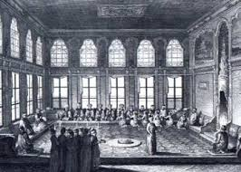
6)ADALETNAMELER
DEVLET MEMURLARININ GÖREVLERİNİ KÖTÜYE KULLANMALARI VE KANUNLARA AYKIRI HAREKET ETMELERİ DURUMUNDA ,HALKI ZULME KARŞI KORUMAK AMACIYLA YAYINLANMIŞTIR.

Slide 14
OSMANLI DEVLETİNDE HUKUKİ YAPI
Osmanlı devletinde ,devletin ve toplumun var olabilmesi adalet kavramıyla eş değer tutulmuştur.
Osmanlı devleti bunu gerçekleştirmek için ilk dönemden itibaren adli teşkilatını kurmuştur.
Osmanlı devletinde mahkemelerde hakimlik yapan aynı zamanda idari bazı görevleri de yürüten kişiydi.
Anadolu daki kazalarda görev yapan kadıları Anadolu Kadıaskeri, Rumeli tarafında görev yapanlar ise Rumeli Kadıaskeri tayin ederdi.

Slide 15
OSMANLIDA KADILIK TEŞKİLATI
1)TAHT KADILIKLARI
2)EYALET KADILIKLARI
3)SANCAK KADILIKLARI
4)KAZA KADILIKLARI
5)NAHİYE KADILIKLARI

Slide 16
MAHKEMEYE MÜRACAAT
NAİBİN SORUŞTURMA YAPMASI KADIYA BİLDİRMESİ
YARGILAMA AÇIK YAPILIRDI.

Slide 17
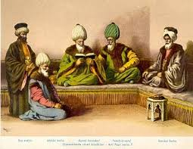
EN YÜKSEK YARGI ORGANIDIR.
ÜLKEDEKİ TÜM YARGI ÖRGÜTÜNÜ DENETLEME YETKİSİ VARDI.
ÖRFİ HUKUKU İLGİLENDİREN ŞİKAYETLERE NİŞANCININ BİLGİSİNDEN YARARLANAN VEZİRİAZAM DENETLERDİ.
ŞERİ HUKUK ALANINA GİRENLERİ İSE KADIASKER DENETLERDİ.
ŞİKAYETLER YAZILI YA DA SÖZLÜ OLARAK YAPILABİLİRDİ.
MAHKEME KARARINA İTİRAZ EDENLER DİVANIHÜMAYUNA BAŞVURURDU.

Slide 18
SENEDİ İTTİFAK
İlk defa padişah ayanların varlığını istemeyerek de olsa resmen kabul etmiştir.
Padişahın otoritesi sınırlandırılmıştır.
Sultan 2. Mahmut döneminde ki hukuki düzenlemeler Tanzimat dönemine zemin hazırlamıştır.
Medeni hukuk kavramı bu dönemde sistemimize girmiştir.
2. Mahmut müsadereyi kaldırmıştır.
Ceza kanunnamesini çıkarmıştır.ilk kez bu kanunlarda rüşvetle ilgili hükümler yer almıştır.

